Slide 1

Inversiones en Energía
José CARLOS ECHEVERRÍA

Slide 2
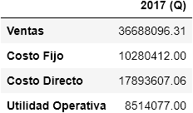
Datos Generales
74,239 postes
10 tipos de servicios
4 centros de distribución
Estado de Resultados

Slide 3
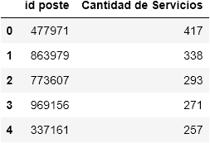
Top 5 Postes con Más Mantenimiento

Slide 4
Análisis mensual

Slide 5
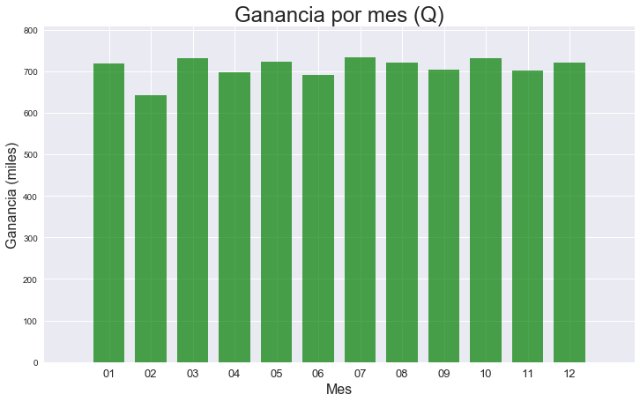

Slide 6
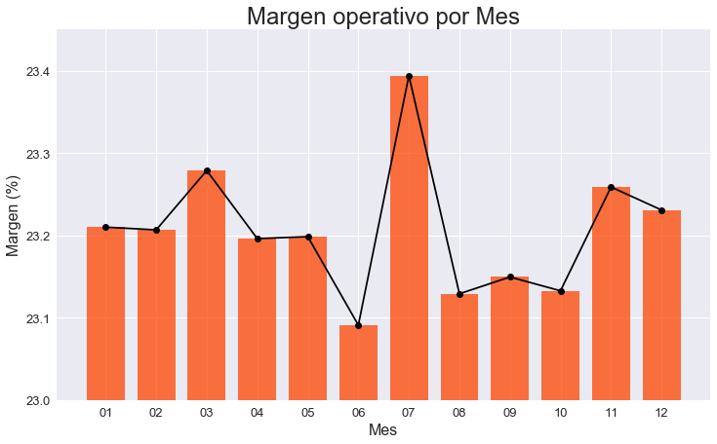

Slide 7
Tipos de Servicios

Slide 8
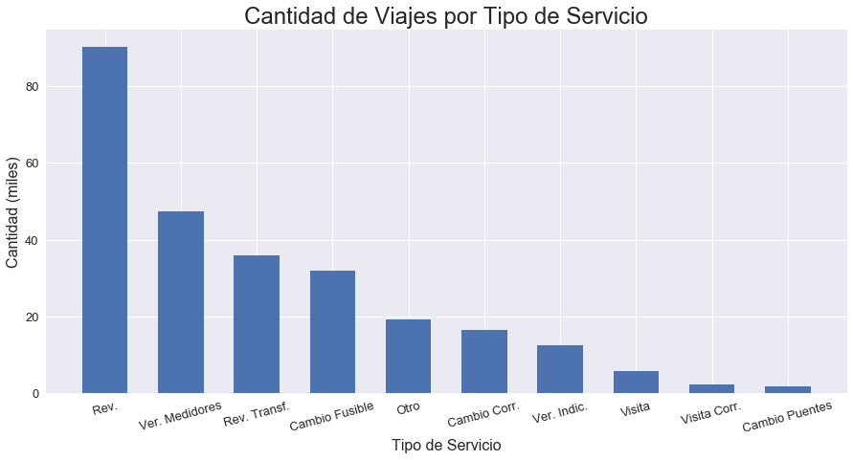

Slide 9
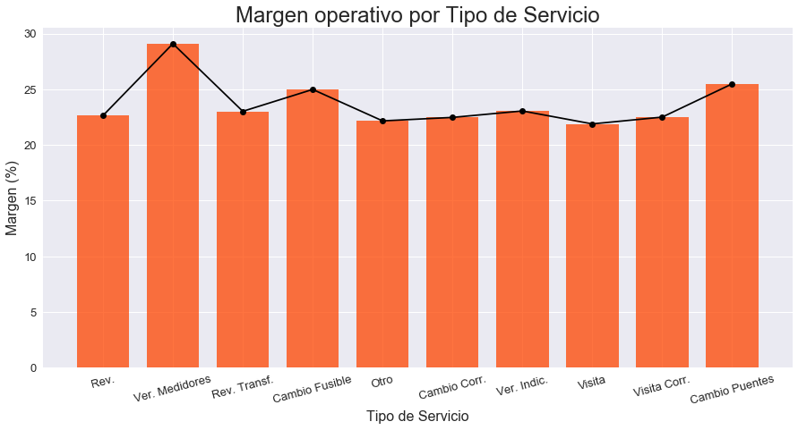

Slide 10
Centros de Distribución

Slide 11
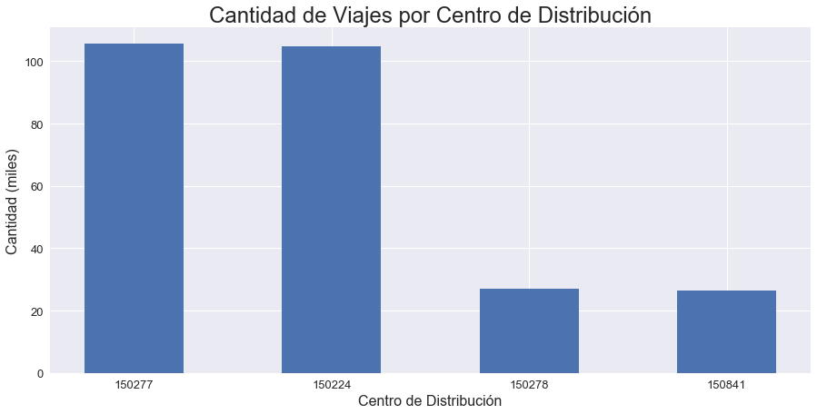

Slide 12
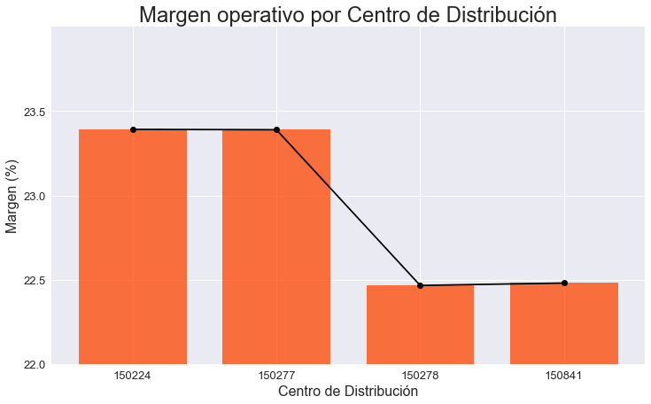

Slide 13
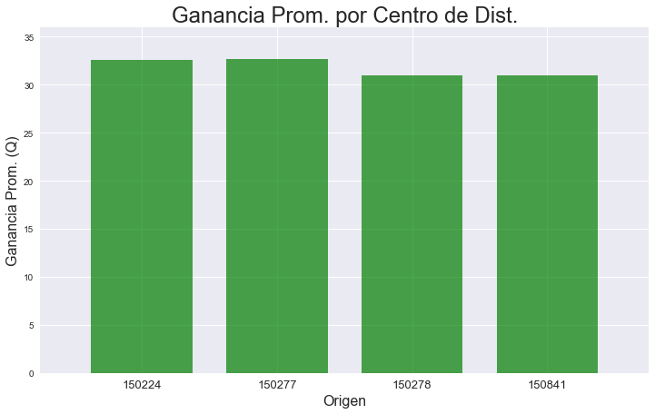

Slide 14
Tiempos

Slide 15
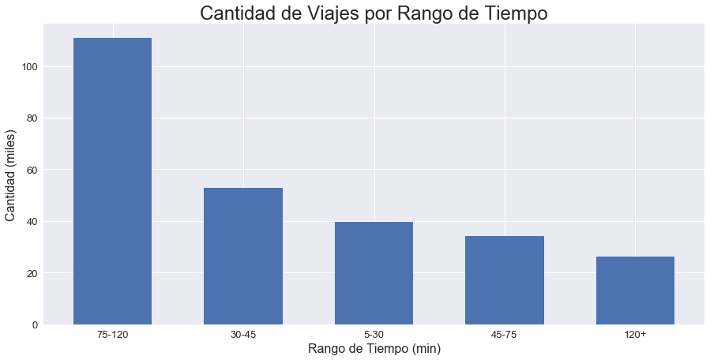

Slide 16
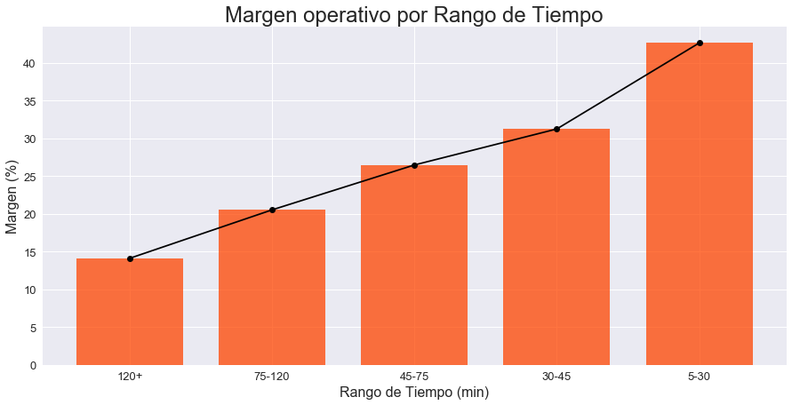

Slide 18
Recomendaciones y Conclusiones
Analizar a detalle los centros de distribución 150278 y 150841 ¿Realmente nos conviene tenerlos? ¿Podemos moverlos a posiciones más estratégicas?
Si lográramos cambiar un centro de distribución de forma estratégica que disminuya nuestro rango promedio de 45-75 a 30-45 minutos nuestro margen operativo aumentaría ~5%.
Ajustar servicios con mayor demanda como Revisiones y Revisiones de Transformadores.
Una disminución del 25% en el margen operativo del 2017 representa una caída del ~6% (margen de ~17%). Este cambio es significativo ya que en todo el 2017 se mantuvo en ~23%.

